Slide 1
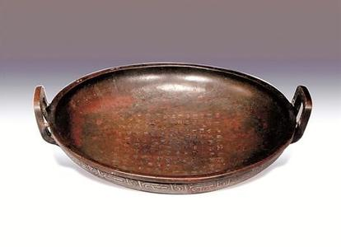
兮甲盘
王莹莹 2014033033

Slide 2
兮甲盘
兮甲盘，西周晩期青铜器。宋代出土。铭文一百三十三字。记述兮甲（即尹吉甫）随从周宣王征伐玁狁，对南淮夷征收赋贡之事。因制作者兮甲，字吉父，一作吉甫，金文作兮甲、兮伯吉父，作器者兮甲之甲旧时释作田字，故此盘又称兮田盘、兮伯盘、兮伯吉父盘。
清吴式芬《攈古录》卷三作“兮田盘”，吴大澄《愙斋集古录》卷十六作“兮伯盘”，方浚益《缀遗斋彝器考释》卷七作“兮伯吉父盘”。参阅郭沫若《两周金文辞大系图录考释》。
“兮甲盘”盘体呈圆形，盘沿边缘饰有花纹，底座圈足缺失。“兮甲盘”内底铸铭文133字，记述了周宣王伐严允（原作“玁狁”）的战争，获得战功而受赏赐一事。

Slide 3
文物历程
相传“兮甲盘”于南宋时出土，曾被元代宰相鲜于枢等人收藏。历经数代收藏传递，至清末民初辗转入大收藏家陈介棋之手，随后“兮甲盘”不知下落。
上世纪，日本、香港曾先后传出发现“兮甲盘”的消息，但均被证实为伪造。直到2010年，一位旅居美国的华人在美国一家小型拍卖会上发现了“兮甲盘”，并花重金买下。
2014年，“兮甲盘”悄然回到中国展出，经中国多位权威专家鉴定确认为真品无疑。
“兮甲盘”的返乡之旅考察有据、流传有序，实属难得。“兮甲盘”的铭文记述了西周的官制、战争、封赏、税赋、奴隶、贸易管理等诸多细节铭文，它的“回归”对于研究西周历史、文化及体制具有重要意义。

Slide 4
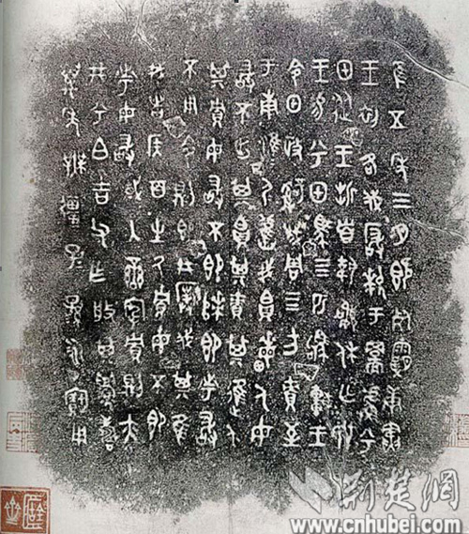

Slide 5
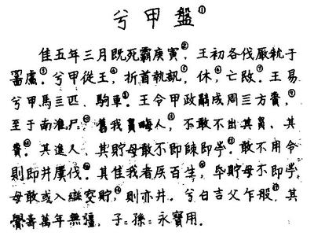

Slide 6

【原文】
隹五年三月既死霸庚寅，王初格伐玁狁于（余吾），兮甲从王，折首执讯，休亡敃(愍)。
【注释】
②五年三月既死霸庚寅——王国维据长历推算为周宣王五年三月二十六日。陈连庆说：“查日本新城新藏《西周月朔干支表》，宣王五年（公元前823年）三月丙寅朔，庚寅恰为二十六日，可证成王氏的说法。”据此，该盘为周宣王时器无疑。
③各伐玁狁于（余吾）——前往 之地攻伐玁狁。各，释为“格”，有打击、抗拒之意。玁狁，北方游牧部落，西周中后期常与周王室有战事。

Slide 7
④从王——谓跟随周王出征。
⑤折首执讯——杀死敌人，抓获俘虏，生擒的俘虏有待审讯。
⑥休——休美，此为嘉奖之辞，谓兮甲在战斗中表现好，战果辉煌。
⑦亡敃(愍)——犹言无忧，愍为忧痛之意。无愍，指兮甲为王除掉了玁狁入寇之忧患。
【译文】
周宣王五年三月（月晦）庚寅日，宣王最初下令讨伐玁狁，逐之太原。兮甲吉甫遵王命，克敌执俘，凯旋归来。

Slide 8

【注释】
【原文】
王赐兮甲马四匹、軥车，王令甲政（征）司（治）成周四方责（积），至于南淮夷。
⑧軥车——驹为二岁马，即小马，引申之，凡少小者皆可称驹、驹车，为小型轻车。
⑨政（征）司（治）成周四方责——职司成周及四方的赋敛。政，征集、征收、征敛。司（治），义为“管理”。责（积），委积，《说文》中，责为债的本字，此指贡赋。
⑩淮夷——古代中原对江淮流域少数民族的称谓。
【译文】
宣王赏赐兮甲吉甫四匹良马，一辆軥车。宣王又命兮甲吉甫东去成周（洛阳）掌政执法，责令四方交纳粮赋。

Slide 9
【原文】
淮夷旧我帛畮（贿）人，毋敢不出其帛、其责（积）、其进人，其贾，毋敢不即次即市，敢不用命，则即刑扑伐。
【注释】
⑪淮夷旧我帛畮（贿）人——淮夷原本就是为我事农桑的臣民。帛畮（贿）人，指从事桑麻田作之人。
⑫毋敢不出其帛——淮夷不敢不贡献出他们的布帛租赋。
⑬其进人，其贾，毋敢不即次即市——淮夷进献奴隶一定要到军队驻地办理，交纳实物贡赋一定要送到官府。进人，进献奴隶。即，趋就。
⑭敢不用命，则即刑扑伐——淮夷胆敢不服从周王室的政令，就对他们加以刑律的惩处和武力的镇压。
【译文】
淮夷，原向我周朝交纳贡帛的农人，不得欠缴贡帛、粮赋。他们来往、经商，不得扰乱地方和市肆。若胆敢违反周王的法令，则予以刑罚、征讨。

Slide 10
【原文】
其隹我诸侯、百姓，厥贾，毋不即市，毋敢或（有）入蛮宄贾，则亦刑。
兮伯吉父作盘，其眉寿万年无疆，子子孙孙永宝用。
【注释】
⑮毋敢或（有）入蛮宄贾——不得有私自接纳外夷贡赋的行为。或，有也。蛮宄，周人对外夷的蔑称。
【译文】
特提请我周朝各地诸侯、百姓，从事商贸应在规定的市肆进行，不得到荒蛮偏僻的地方去做生意，否则，也要给予处罚。

Slide 11
参考文献：
[1]尚秀妍.兮甲盘铭汇释[J].殷都学刊，2001(4).
[2]秦永龙.西周金文选注[M].北京：北京师范大学出版社,1992.186-194.

Slide 12
谢谢！

